Slide 1
Географическая игра
«По странам и континентам»
Подготовила
учитель географии
МБОУ «Цуканово-Бобрикская ООШ»
Дивина О.В.
Prezentacii.com

Slide 2
Цель игры: вызвать познавательный интерес к географии, желание учащихся расширять свой кругозор.
Задачи:
Познавательные - закрепить и углубить знания, полученные на уроках географии о природных объектах, о рекордах Земли;
Развивающие – развивать логическое мышление, быстроту мышления, принимать правильные решения, работая в команде.
Воспитательные - воспитывать умение работать в группе, чувство взаимопомощи и взаимовыручки, умение слушать товарища, привитие уважительного отношения к мнению своих товарищей, самооценки и оценки работы одноклассников. Воспитывать чувство ответственного отношения к выполняемой работе.
Prezentacii.com

Slide 3
Правила игры:
Класс делится на 2 команды. Каждая команда выбирает название и девиз.
В первом конкурсе игроки могут заработать от1до 3 баллов. В последующих конкурсах за каждый правильный ответ команда получает 1 бал.
Если победитель в игре не определился, проводится дополнительный конкурс «Поиграем в слова». Необходимо, используя буквы слова «КАРТОГРАФИЯ» составить как можно больше слов, имеющих непосредственную связь с географией. В это время проводится игра со зрителями (загадки)

Slide 4
ПЕРВЫЙ КОНКУРС
«Угадай путешественника»
1. Выберите портрет великого путешественника.
2. По кратким характеристикам узнай о ком идёт речь.
3. При открытии каждой следующей подсказки возможность заработать количество баллов уменьшается на 1.

Slide 5
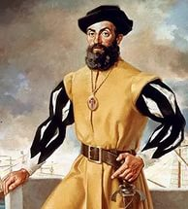
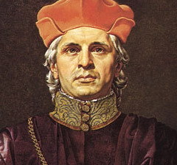
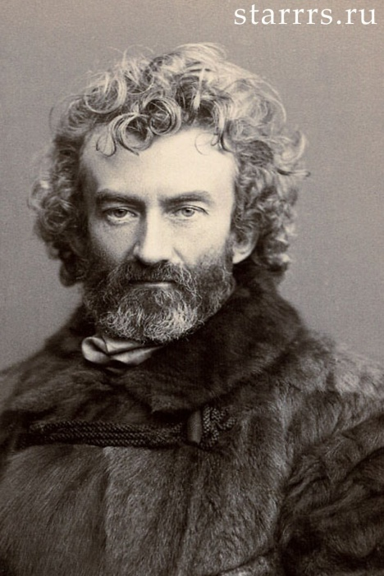
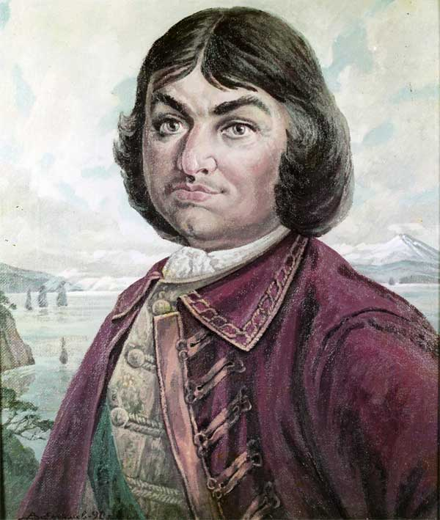
«Угадай путешественника»
1
2
4
3

Slide 6
Угадай путешественника»
Он родился в Португалии и принадлежал к старинному беднейшему дворянскому роду. Пять кораблей под его командованием отправились в путешествие
3
Плавание было необычайно трудным. Всё было: сильный шторм, тропическая жара, голод, болезни. В Испанию вернулся только один корабль с 18 моряками.
2
1
Сам мореплаватель погиб на одном из островов в схватке с аборигенами. В результате первой кругосветной экспедиции было установлено единство Мирового океана.

Slide 7
Этим путешественником является Фернан Магеллан

Slide 8
«Угадай путешественника»
На каравеллах «Санта-Мария», «Нинья» и «Пинта» он отправился в экспедицию через Атлантический океан
До конца своих дней был убеждён, что открыл морской путь в Азию. Его называли «Адмирал моря-океана»
3
Ни он сам, ни его современники не могли оценить значение и величину его подвига. Он умер, страдая от одиночества, несчастья
2
В его честь названа Колумбия – страна в Южной Америке.
1

Slide 9
Этим путешественником является Христофор Колумб

Slide 10
«Угадай путешественника»
Это известный русский путешественник, которого всегда отличало человеческое обращение «с чернокожими дикарями», в которых он прежде всего видел людей
3
Наиболее известно его путешествие на один крупнейший остров мира, на берегу, которого он поревел в общей сложности 20 лет, ведя антропологические наблюдения и этнографические наблюдения
2
1
Посетил Новую Гвинею 5 раз, и каждый раз ему удавалось установить дружеские отношения с папуасами, хотя нередко его подстерегала смертельная опасность.

Slide 11
Этим путешественником является
Миклухо-Маклай

Slide 12
«Угадай путешественника»
Хотя он был иностранцем по происхождению, но по праву считался одним из крупнейших русских деятелей. Он проработал в России 37 лет. Он был мореплавателем, адмиралом русского флота, участвовал во многих петровских морских походах
3
Наиболее важные путешествия: Первая Камчатская экспедиция и Великая Северная экспедиция
2
1
Его имя неоднократно запечатлено на карте. Некоторые из них названы в его честь - это море и пролив.

Slide 13
Этим путешественником является
Витус Беринг

Slide 14
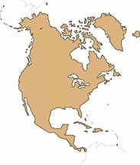
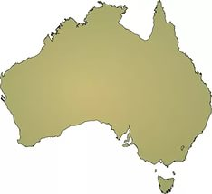
ВТОРОЙ КОНКУРС «Узнай по контуру»
Австралия
Северная Америка

Slide 15
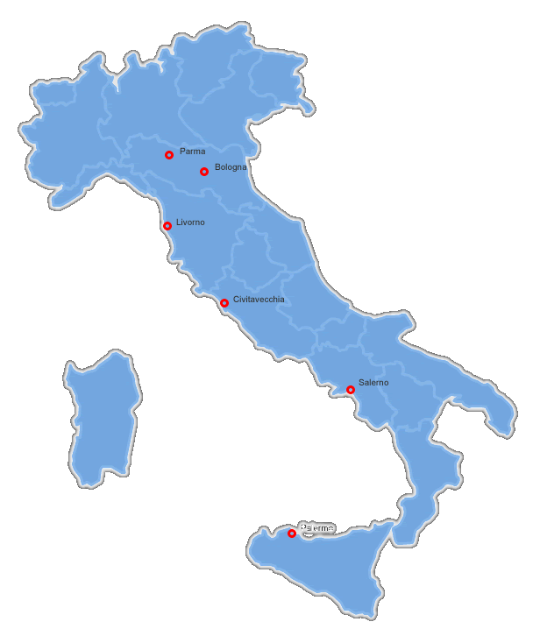
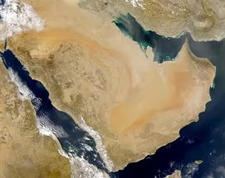
«Узнай по контуру»
Аппенинский
полуостров
Аравийский полуостров

Slide 16
ТРЕТИЙ КОНКУРС «Самый, самая, самое»
Какой материк земли самый жаркий?
Какой материк земли самый влажный?
Какой материк земли самый сухой?
Какой материк земли самый большой?
Какое озеро самое глубокое в мире?
Какое озеро самое большое?
Какой народ на земле самый низкорослый?
Между какими двумя государствами проходит самая длинная в мире граница?
Назовите самую протяженную горную цепь мира.
Какая пустыня земли является самой большой?
Африка.
Южная Америка
Австралия
Евразия
Байкал, до 1620 м.
Каспийское море-озеро
Пигмеи – коренное населе-
ние тропической Африки.
Между США и Канадой.
Анды
Сахара

Slide 17
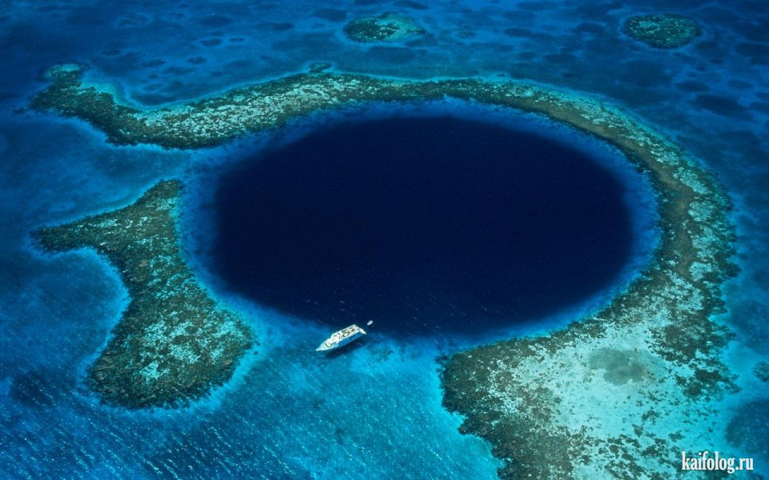
ЧЕТВЁРТЫЙ КОНКУРС «Что это? и Где находится?»
Марианский
Марианский желоб – самая глубокая впадина на Земле, точнее на дне Тихого океана

Slide 18
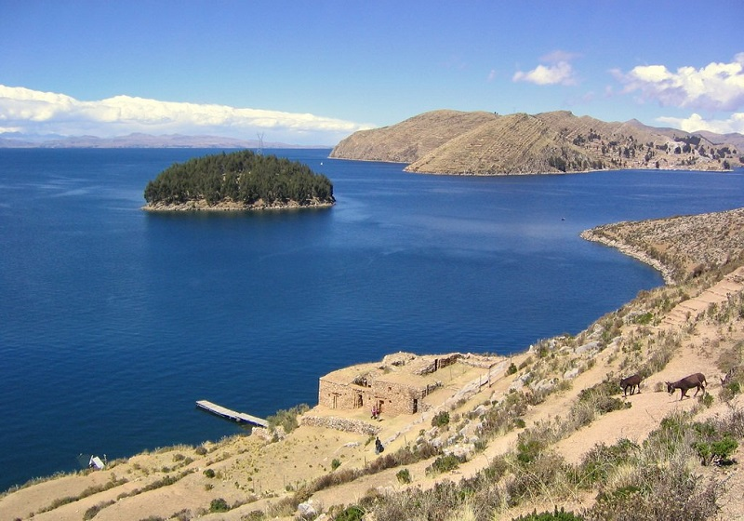
«Что это? и Где находится?»
Высокогорное озеро, расположенное на высоте 3812 метров в Андах на границе двух южноамериканских государств - Боливии и Перу. В переводе с языка индейцев кечуа означает . «горная пума".
Титикака

Slide 19
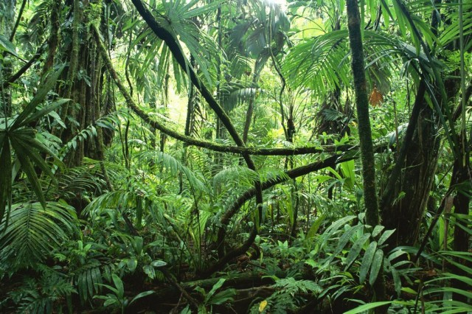
«Что это? и Где находится?»
Экваториальные влажные леса Южной Америки. Родина многих ценных растений
Сельва

Slide 20
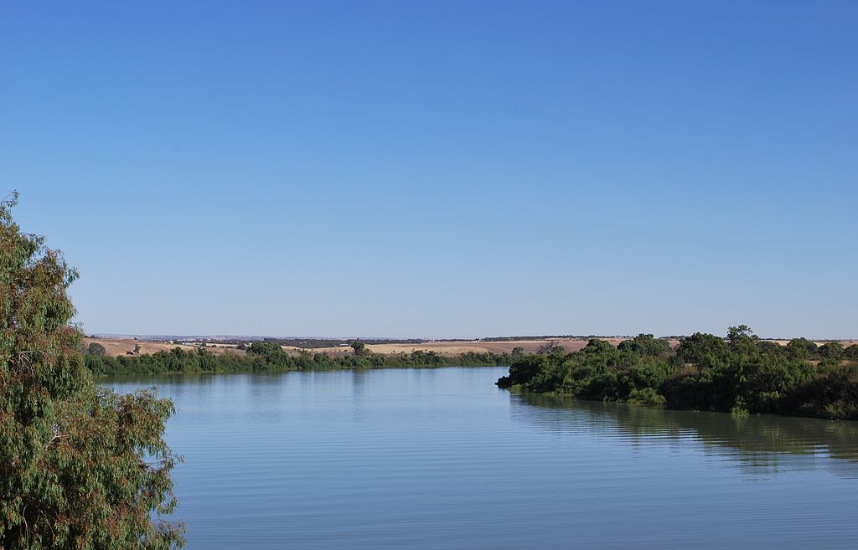
«Что это? и Где находится?»
Крупнейшая река в Австралии. Ее длина равна длине Дуная (более чем 2,5 тысячи километров)
Муррей

Slide 21
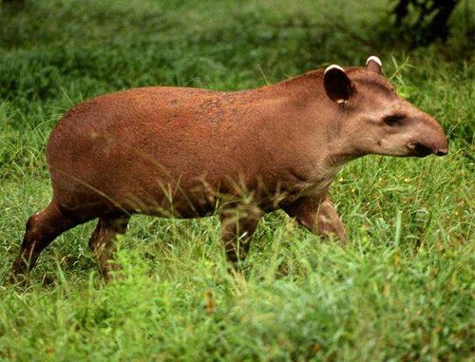
«Что это? и Где находится?»
Тапиры
Эти животные были широко распространены во многих местах нашей планеты. Всё изменилось. Теперь три вида тапиров проживает в Центральной Америке и некоторых теплых местах Южной Америки, а еще один вид проживает на территории юго-восточной Азии.

Slide 22
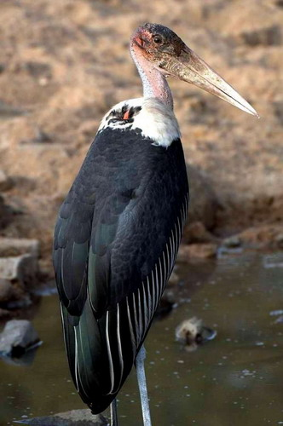
«Что это? и Где находится?»
Марабу
Птица –падальщик,
которая встречается только в Африке. Кроме падали марабу охотятся на различных мелких позвоночных и беспозвоночных животных. В основном это крысы, мыши, крупные насекомые и даже маленькие детеныши крокодилов .

Slide 23
ПЯТЫЙ КОНКУРС «Страна ребусов»
ГАНГ (река)

Slide 24
«Страна ребусов»
4 = И
ВИКТОРИЯ (ОЗЕРО)

Slide 25
«Страна ребусов»
2 = Е
ЛЕНА (РЕКА)

Slide 26
ДОПОЛНИТЕЛЬНЫЙ КОНКУРС «Поиграем в слова»
КАРТОГРАФИЯ

Slide 27
ПОДВЕДЕНИЕ ИТОГОВ,
НАГРАЖДЕНИЕ КОМАНД
Я желаю вам успехов в учебе, а особенно - в изучении географии!
ДО НОВЫХ ВСТРЕЧ

Slide 28
РЕСУРСЫ:
http://kaifolog.ru/so-vsego-sveta/6437-marianskaya-vpadina-i-ee-obitateli-20-foto.html
http://udivitelno.com/mesta/item/534-ozero-titikaka-i-indejcy
http://org-wikipediya.ru
http://geographyofrussia.com/les/
http://ermoshka.ru/interesnoe/2115-tapiry
http://rebus1.com/

